Slide 1

OKUL BAŞARISINDA
AİLENİN ROLÜ

Slide 2

Okul Başarısı Nedir?
Öğrencinin bulunduğu okul, sınıf ve derse göre belirlenmiş sonuçlara ulaşmada göstermiş olduğu ilerlemedir.
Okul Başarısızlığı Nedir?
Çocuğun uzun süreli hemen her dersten, gelişim düzeyinin ve yeteneklerinin altında başarı göstermesi ve bu başarısızlığı bir türlü telafi edememesi durumudur.

Slide 3

Okul Başarısında Neler Etkilidir?
Öğrencinin
Zekâ ve gelişim düzeyi
Duygusal, ruhsal ve kişilik özellikleri
Ailenin çocuğa karşı,
Ana- babalık tutumları
Okula, öğrenmeye karşı tutumu
Okul ortamında,
Öğretmenin tutum ve davranışları, ders programı ve öğretim yöntemleri

Slide 4

Çocuklar için ailenin önemini hatırlayalım:
Çocuğun kimlik gelişiminde 0-6 yaş aralığı en kritik dönemdir. Bu dönemde, anne -baba davranışlarının çocuk tarafından model alınması ve çocuğun gelecekteki davranışlarının temellerinin atılması söz konusudur.
Bu sebeple çocuk ileriki yaşantısına bu kritik dönemden pek çok şey taşıdığı için anne ve babalar, çocuğun ilk öğretmeni sayılırlar.
Ayrıca, bu dönemde çocuğun aile içerisinde edindiği statü, kazandığı değer ve geliştirdiği kimlik; onun giderek toplum içerisinde kazanacağı kimliğin, statünün ve değerin belirleyicisidir. Çocuk, gelecek yaşantısında ailesinin ona yansıttığı kadar kendini değerli, başarılı ve özel hissedecektir.

Slide 5

Eğitim açısından destekleyici yaklaşım içerisinde olan ailelerin çocuklarının okul başarısının daha yüksek olduğunu,
Akademik başarısı düşük ve sınıfta kalma riski taşıyan öğrencileri diğer öğrencilerden ayıran en önemli etkenlerden birinin, anne-baba desteği ve ilgisinden yoksunluk olduğunu,
Anne-baba da katılık, tutarsızlık ve geçimsizliğinin de düşük okul başarısında önemli bir risk faktörü olduğunu söyleyebiliriz.

Slide 6
Okul başarısını desteklemek isteyen aileler ne yapmalı?
Çocuğun sınav sonucu ve ders notları odaklı olmak yerine çocuğun zihnen, bedenen, ruhen başarmaya hazır olup olmadığını ele almalıdır.
Çocuk için başarısızlığa yol açan risk faktörlerini en aza indirmek ailelerin yapabileceği öncelikli destektir.
Çocuğunuzu başkalarıyla kıyaslamadan kendi özelliklerine uygun, gerçekçi başarı beklentisine sahip olun.

Slide 7
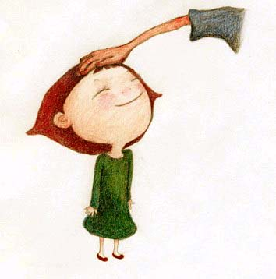
Çocuğunuzda görmek istediğiniz davranışları önce siz uygulayın. Bu, telefon kullanımı için de geçerlidir. Davranışları için de geçerlidir.
Çocuğunuzu övün:
Öfkesini bağırmadan ifade ettiğinde,
Teşekkür ettiğinde,
Özür dilediğinde,
Selam verdiğinde,
Küçük de olsa bir yardımda bulunduğunda,
AFERİN, NE GÜZEL YAPTIN, HARİKASIN gibi sözlerle övün.

Slide 8
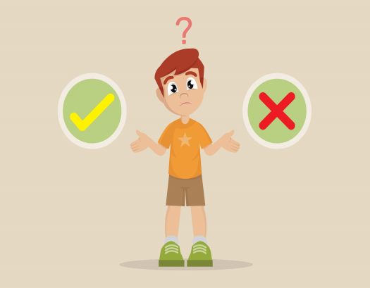
Hep hatalara odaklanmayın.Hep olumsuz davranışları görülüp sürekli eleştirilen çocukların kişilik sorunları olabiliyor. Küçük hatalarını hoşgörün, uyarılması gereken durumlarda ise
“ YAPTIĞI DAVRANIŞIN YANLIŞ “ olduğunu anlatın. Zararlarının neler olabileceğini sorun.Doğru olan davranışın ne olduğunu açıklayın.Çocuk aynı konuda başka sefer doğru yaparsa takdir edin.

Slide 9


Slide 10
Haftada bir gün belirleyip “ AİLE TOPLANTISI” yapın.
Bu toplantıda anne ve baba olarak şikayet dili kullanmadan yaptıklarınızdan, aile içindeki güzel giden şeylerden bahsedin.
Herkesin birbirinden beklentisini ifade etmesine izin verin.
Tablet ve telefon kullanımı, harçlık, evdeki görev dağılımı gibi konuları da bu toplantıda konuşup karara bağlayın.
“ Ben senin yaşındayken …………………….” ile başlayan cümleler yerine başınıza gelen güzel olaylardan, anılarınızdan, çabalarınızdan bahsedin.

Slide 11

Çocuklarınızı sevmekten ve onlara
“Seni çooook seviyorum.”
“İyi ki benim yavrumsun.”
demekten çekinmeyin.
Bir çocuk için ÖNEMLİ, DEĞERLİ, GÜVENİLİR, ÖZEL olduğunu bilmek hava gibi, su gibi temel bir ihtiyaçtır.
Sabah uyanma vakti, akşam uykudan önce, beraber yemek yerken gibi bazı vakitler çocuklara sevginizi, ilginizi, güler yüzünüzü gösterebileceğiniz en kıymetli vakitlerdir. Bu vakitleri biraz daha dikkatli kullanabilirsiniz.

Slide 12

Ailenin yapabileceği en güzel şey çocuğa okul başarısı için ortam hazırlamaktır.
Ders çalışması, öğrenmeye istekli, meraklı , hevesli olması için uygun ortamı ve imkanı hazırlayın.
Çocuğunuzun okula öğrenme motivasyonu ile devam etmesi için gerekli önlemleri alın.
Günlük bir düzen çocuk için vazgeçilmezdir. Yatma kalkma saatlerinin belli olması gerekir.Bu saat bu yaş çocuğu için 10.00- 10.30 olacak şekilde ayarlanmalıdır.
Çocukların sağlıklı büyümesi, vücut dengesinin sağlanması, gündüz öğrendiklerinin uykuda düzenlenmesi, yalnızca, gece yarısındaki uyku sırasında beyinden salgılanan melatonin adında bir hormon aracılığıyla desteklenmektedir.

Slide 13
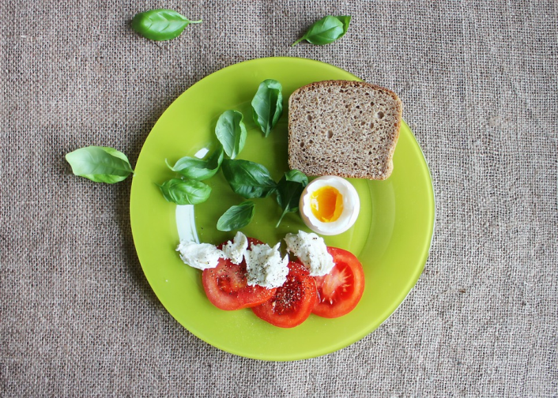
Çocuğun okula gitmeden önce ailecek kahvaltı yapılmasını sağlayın.( Kahvaltıda çocukların çok yemesini beklemeyin)
Gün içinde de çocukların ev yemekleri dediğimiz yemekler yemesine özen gösterin. Hazır gıdaları, abur cubur, gazlı içecekleri haftada bir güne kadar dahi azaltabilirsiniz.Fındık, ceviz, meyve, süt,ayran gibi sağlıklı atıştırmalıklar yemesine özen gösterin.

Slide 14
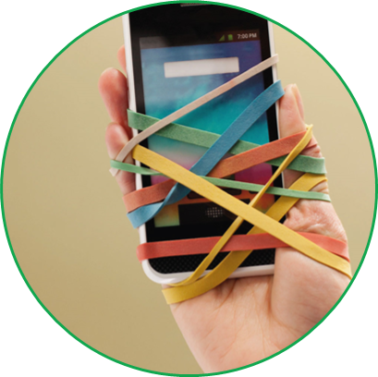
Tablet, bilgisayar oyunu oynama konularında bilinçli anne babalar olarak çocuklarınıza da bilinçli teknoloji kullanma alışkanlığı kazandırın.
TV, tableti hepten yasaklamak çözüm değildir. Bu konuda kendi çocuğunuzun özelliğine, kişiliğine, alışkanlığına göre karar verin. Gerekiyorsa yazılı anlaşma yapın.

Slide 15

Ders çalışma, bir alışkanlıktır. Alışkanlık bir davranışın belli bir süre yapılmasıyla oluşur. SIK SIK SÖYLEMEYLE oluşmaz. Bu nedenle ders çalışma programına uyması için veya kendine bir çalışma programı hazırlaması için yardım edin.
Bazı çocukların dikkat süresi dersin başında 40 dk oturmaya uygun değildir. Bu çocuklar sık sık dersin başından kalkarlar. Bir türlü başlayamazlar. Çocuğunuzu derse başlayıp bitirmesi için Pomodoro uygulayın. Örneğin çocuğunuz için alarmı 20 dk sonraya kurun. Kronometreyi çalıştırın. Ve çocuğunuz alarma çaldığında dersi bırakıp 5 dk mola versin. Sonra tekrar 20 dk lık bir ikinci çalışma başlatın. Çocuğunuzun ihtiyacına göre süreyi ayarlayın.

Slide 16
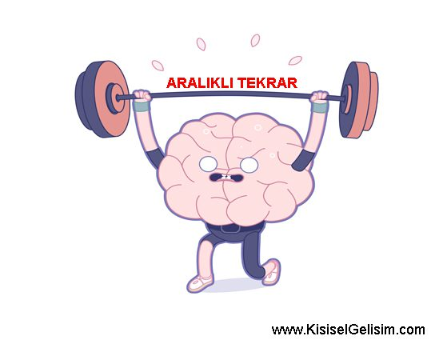
Çocuğunuzun haftalık tekrar yapması konusunda destek olabilirsiniz. Hafta sonu bir gün belirleyin. O hafta derslerde işlediği konuları size okusun, anlatsın, karşılıklı soru cevap yapın. Matematik dersi için de sanki o matematik öğretmeniymiş de size konuyu anlatıyormuş gibi örnekleri çözerek anlatsın.

Slide 17
Aslında olması gereken, her ailenin beklentisi tüm çocukların tüm görevleri hatırlatmaya gerek kalmadan, kendi sorumluluğunu alarak yapmasıdır. Ancak pandemi nedeniyle dersten uzak kalan, canlı derslere dahi katılamamış olan bu nedenle derslere uyum sağlamakta zorlanan çocuklar olabiliyor. Bu yaşa kadar ders çalışma alışkanlığı kazanmadığı için zorlanan çocuklar olabiliyor. Bu nedenle çocuğunuzla birebir ilgilenmeniz daha da önemli hale geliyor.

Slide 18

Çocuğunuzun ders başarısı için yaptığı çabayı gözlemleyin.
Bazı çocuklar istediği sonucu elde edemediğinde stresli olabiliyorlar.
Aynı şekilde aile de çocuğunda istediği başarıyı göremeyince stres yaşabiliyor.
Sebebi her ne olursa olsun çocuğunuzun okul başarısızlığının onunla aranıza girmesine izin vermeyin.

Slide 19

Çocuğunun okul başarısını önemseyen aileler olarak,
Açık havada çocuğunuzla beraber yürüyüş yapmak, hafta sonu gezmeye gitmek, haftada bir ailecek tv de film izlemek, beraber yemek yapmak, akşamları 20 dk da olsa ailecek kitap okuma saati yapmak gibi çocuklarınızla vakit geçirmeye özen gösterin.

Slide 20
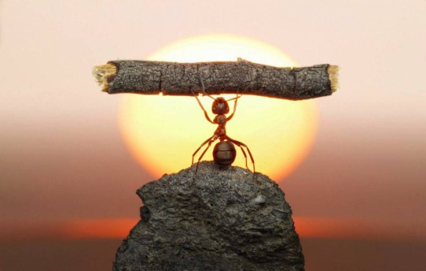
AİLELERE OKUL BAŞARISINI ARTTIRMADA ÖNERİLER
Kendine güvenmesini sağlayın
Yaşına uygun ev içi sorumluluklar almasını sağlayın.
Ona yaşından ve olduğundan daha küçükmüş gibi davranmayın.
Onun kabiliyetlerini yönlendirin ve gelişmesini sağlayın.
Onun kapasitesinden daha fazla beklentilere girmeyin.

Slide 21

Öğretmeni ile onun hakkında sık sık iletişime girin ve öğretmeninin onun hakkındaki önerilerini dikkate alın.
Okulda yolunda gitmeyen şeylere karşı uyanık olun.
Okul arkadaşları ile iyi ilişkiler kurmasını sağlayın, uygun olmayan arkadaşlarını onunla konuşun.
Okulu sıradan bahanelerle aksatmasına izin vermeyin. Bu durumu denetleyin.

Slide 22

Ona uygun, dikkatini dağıtmayacak bir ders çalışma ortamı hazırlayın.
Her gün düzenli ders çalışmasını sağlayın.
Derslerine engel olabilecek isteklerini uygun bir şekilde sınırlayın. (Tv, internet vs.)
Onu okumaya teşvik edin, okuma alışkanlığı kazanmasına yardımcı olun.

Slide 23

Ona her zaman cesaret verin, destekleyin
Anne ve baba birlikte dersleri konusunda destek olun.
Başarısızlıkları için konuşun, onu başarıya motive edin.
Yaşıtları ve başkaları ile onu kıyaslamayın.
Aile içi huzuru ve sevgi ortamını onun için hazırlayın.

